Slide 1
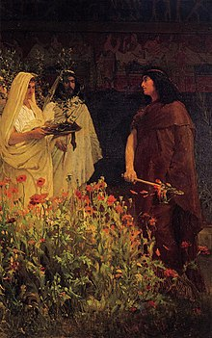
Le istituzioni romane
Corso di Storia 1

Slide 2
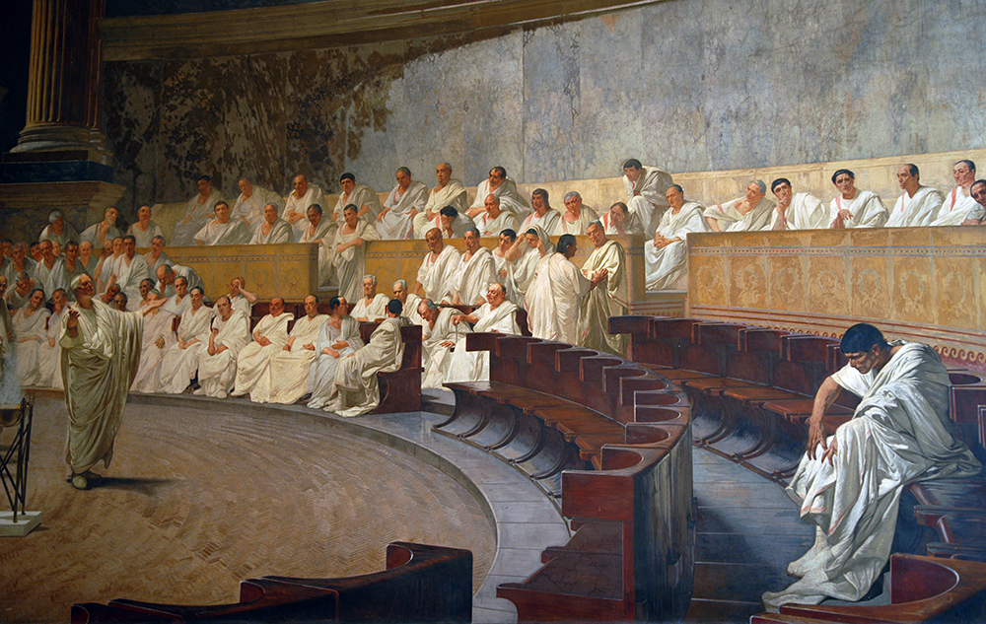
Continuità delle istituzioni romane
MONARCHIA (VIII-VI secolo a.C.)
Creazione graduale
Si formano le istituzioni
REPUBBLICA (V-I secolo a.C.)
Si mantengono le stesse istituzioni, ma mutano contenuto, ruolo e poteri
IMPERO (I-V secolo d.C.)

Slide 3
Che cosa significava…
Imperium?
Si intendeva il potere di comandare e di far eseguire le proprie decisioni
In origine era il potere detenuto dal re, tale potere venne poi conferito alle magistrature più importanti dette anche «cum imperio», cioè «con il potere di comando»

Slide 4
Imperium: potere di comandare
re
Potere politico
Potere militare
Potere religioso
Si intreccia con la
RELIGIONE
Eletto dal SENATO (Capi delle gentes)
imperium
Ambito civile
Ambito militare
(fuori dal pomerio)
Notes:
CHE POTERE HA IL RE? Governa la città, Guida l’esercito, Capo religioso
CHE COSA SI INTENDE PER IMPERIUM? È il potere di comandare. Si applica sia nell’ambito civile, che militare (ma solo fuori dal pomerio). Nell’imperium il carattere politico e religioso si intrecciano. Indica anche il diritto di guidare gli eserciti (potere di vita e di morte sui soldati)
CHE COS’È L’INAUGURAZIONE? È una solenne cerimonia in cui bisognava verificare l’approvazione di Giove prima di conferire l’imperium a un magistrato
PAX DEORUM – per i romani era fondamentale avere il consenso degli dèi.

Slide 5
Imperium
Si intreccia con la
RELIGIONE
imperium
Viene conferito solo dopo aver «preso gli auspici» durante la cosiddetta INAUGURAZIONE
PATRIZI
Unici a poter prendere gli auspici
Pax deorum
Monopolizzano l’accesso alle magistrature più importanti
Magistrati cum imperio
Notes:
CHE POTERE HA IL RE? Governa la città, Guida l’esercito, Capo religioso
CHE COSA SI INTENDE PER IMPERIUM? È il potere di comandare. Si applica sia nell’ambito civile, che militare (ma solo fuori dal pomerio). Nell’imperium il carattere politico e religioso si intrecciano. Indica anche il diritto di guidare gli eserciti (potere di vita e di morte sui soldati)
CHE COS’È L’INAUGURAZIONE? È una solenne cerimonia in cui bisognava verificare l’approvazione di Giove prima di conferire l’imperium a un magistrato
PAX DEORUM – per i romani era fondamentale avere il consenso degli dèi.

Slide 6
Il senato
re
eleggere
100 patres
Sostituirsi (interregno)
SENATO
Consiglio del re
Leggi
Senatus consulta (pareri...)
300 (patrizi)
RES PUBLICA
SENATO
(a vita)
Approvazione delle proposte delle Assemblee per tramutarle in legge
Decisione finale per la politica estera
Guida la politica
Notes:
I SENATORI: eleggono il re e lo sostituiscono in caso di morte o impedimento (INTERREGNO)
SENATUS CONSULTA: benché inizialmente fossero solo dei consigli, con il tempo i «pareri» del senato divennero sempre più vincolanti

Slide 7
Tribù e comizi curiati
potere decisionale
QUIRITI (popolo romano)
Ogni curia
10 cavalieri
100 fanti
potere civile
= centuria
controllo operato del re e del senato
Investire il re dell’imperium
3 tribù
Tizi (Tities)
Ramnensi (Ramnes)
Luceri (Luceres)*
Funzione militare
10 curie
in ogni tribù
COMIZI CURIATI
Assemblea del popolo
Patrizi
Clienti
Plebei
10 curie
in ogni tribù
10 curie
in ogni tribù
Notes:
DA DOVE VIENE CURIA? Forse dal latino «co-viria» (unione di uomini). Mettevano così a disposizione 3000 fanti e 300 cavalieri
*IL NOME DELLE TRIBÙ è incerto, cambia a seconda della fonte storica antica
POTERE CIVILE DEI COMIZI: ratifica testamenti/adozioni

Slide 8
La riforma serviana: COMIZI TRIBUTI
CITTADINI romani
Criterio geografico-territoriale
Criterio gentilizio (nascita/patrimonio)
Strumento per INTEGRAZIONE
popolazioni laziali e campane
4 tribù urbane
17 tribù rustiche
3 tribù
Tizi (Tities)
Ramnensi (Ramnes)
Luceri (Luceres)*
COMIZI TRIBUTI
(tutti i cittadini
31
Man mano che la città si estende
Elezione di magistrati di grado inferiore (questori, edili)
Notes:
PERCHÉ LA RIFORMA SI CHIAMA SERVIANA? Perché è attribuita al 6à re di Roma, Servio Tullio, anche se molto probabilmente fu elaborata nella prima età repubblicana.
HA DELLE INFLUENZE GRECHE? Sicuramente la riforma risente delle influenze greche (Solone ad Atene società in base alla ricchezza, poi Clistene nel 508 a.C. l’aveva trasformata su base territoriale)

Slide 9
Ordinamento centuriato
1) Equites (cavalieri)
CITTADINI romani
Suddivisi per ricchezza
2) Pedites (fanti)
COMIZI CENTURIATI
3)… 6) Pedites (fanti)
7) Proletarii (Nullatenenti)
Deliberano sulle leggi
Eleggono magistrati*
Dichiarano guerra/pace
Fungono da tribunale d’appello per le condanne capitali
COMIZI CURIATI
Assemblea del popolo
Notes:
1° Classe 100.000 assi (moneta di bronzo alla base del sistema monetario romano)
2° Classe 75.000 assi
3° Classe 50.000 assi
4° Classe 25.000 assi
5° Classe 12.500 assi
6°/7° Classe < 12.500 assi > proletari/nullatenenti
COS’È L’ORDINAMENTO CENTURIATO? Riforma militare che ebbe grandi conseguenze politiche; secondo la tradizione fu introdotto da Servio Tullio, ma in realtà istituiti tra VI e V secolo.
CHI ELEGGONO I COMIZI CENTURIATI? Consoli, pretori e censori
COMIZI CURIATI: privati della loro funzione, non scompaiono, ma perdono di importanza.

Slide 10
Conseguenze militari e politiche
1) Equites (cavalieri)
98 centurie
(18 cavalleria + 80 fanteria)
CITTADINI romani
Suddivisi per ricchezza
maggioranza
2) Pedites (fanti)
90 centurie
(fanteria)
3)…6) Pedites (fanti)
7) Proletarii (Nullatenenti)
5 centurie
(ausiliari non armati)
1 CENTURIA
1 VOTO

Slide 11
Significato dell’ordinamento centuriato
Modello
Oplitico
greco
Scopo dell’ordinamento centuriato
Numero di cittadini che possono permettersi armatura della fanteria pesante
Partecipano armati ai COMIZI CENTURATI
ESERCITO
di nobili cavalieri e clienti
ESERCITO
di fanti cittadini
Aumentano i PLEBEI arricchiti che vogliono un riconoscimento politico
Roma diventa CITTA-STATO
Composta da Cives
non più solo appartenenti a una gens
Fuori del pomerio
Notes:
ESERCITO ROMANO formato da soldati che combattevano in formazioni compatte. Si esalta la disciplina di gruppo e il ruolo della massa civica (anziché il valore individuale)
SIGNIFICATO STORICO: con questa riforma nasce veramente la città-stato, perché l’essere romani non dipende più dall’appartenere a una gens, ma dall’essere cittadini, cioè cives.

Slide 12
Repubblica aristocratica
Auctoritas patrum
Unici membri del SENATO
Decisioni dei comizi necessitano di approvazione
PATRIZI
Monopolio delle magistrature
politiche, militari e religiose
Controllo dei clientes
(COMIZI CENTURIATI)

Slide 13
Magistrature repubblicane
ELETTIVE
Modello etrusco
ROMA
Scelta originale per evitare la tirannide
COLLEGIALI
Modello greco
MAGISTRATURE
TEMPORANEE
gratuità
Responsabilità dopo il mandato
Notes:
ELETTIVE: i magistrati erano eletti dai comizi e non possono lasciare in eredità la carica
COLLEGIALI: ogni magistratura era ricoperta contemporaneamente da più persone
TEMPORANEE: la durata della carica aveva limiti precisi
GRATUITÀ: i magistrati non avevano diritto a compensi economici
RESPONSABILITÀ DOPO LA SCADENZA DEL MANDATO: ogni magistrato era responsabile non solo dal pinto di vista politico ma anche amministrativo e penale (se commetteva reati nell’esercizio delle proprie funzioni), tuttavia poteva essere processato soltanto dopo lo scadere della carica.

Slide 14
Le magistrature romane
Dai Consoli agli èdili

Slide 15
Consolato
Carica dotata di imperium
Convocano il Senato e i Comizi
eponimo
Fanno eseguire le loro decisioni
Comando Esercito
Accordi internazionali (ratificati dal senato)
CONSOLATO
massima carica della repubblica
Potere
militare
Potere
civile
Editti su Amministrazione e Giustizia
Controllano ordine pubblico
per evitare abusi
2 consoli
Carica annuale
Potere di coercizione
Ex consoli
ex pretori
SENATO
Diritto di veto
Notes:
CHE COSA SI INTENDE PER IMPERIUM? È il potere di comandare. Si applica sia nell’ambito civile, che militare (ma solo fuori dal pomerio). Nell’imperium il carattere politico e religioso si intrecciano.
PERCHÉ EPONIMO? Poiché i consoli davano nome all’anno in cui erano in carica, determinando la cronologia ufficiale della città.
POTERE DI COERCIZIONE: possono condannare un cittadino fino alla morte, ma il cittadino può appellarsi al popolo (PROVOCATIO AD POPULUM) poteva cioè sottoporre il proprio caso al giudizio dei comizi
DIRITTO DI VETO: i due consoli devono agire di comune accordo
CARICA ANNUALE: e non ripetibile per due anni di seguito
DA CONSOLI A SENATORI: l’accesso al senato era inizialmente riservato ad ex-consoli ed ex-pretori, ma non era automatico, bensì sottoposto al controllo dei censori che controllavano i requisiti di carattere patrimoniale e di integrità morale. (NB: successivamente per entrare in senato bastava aver ricoperto una qualsiasi magistratura)

Slide 16
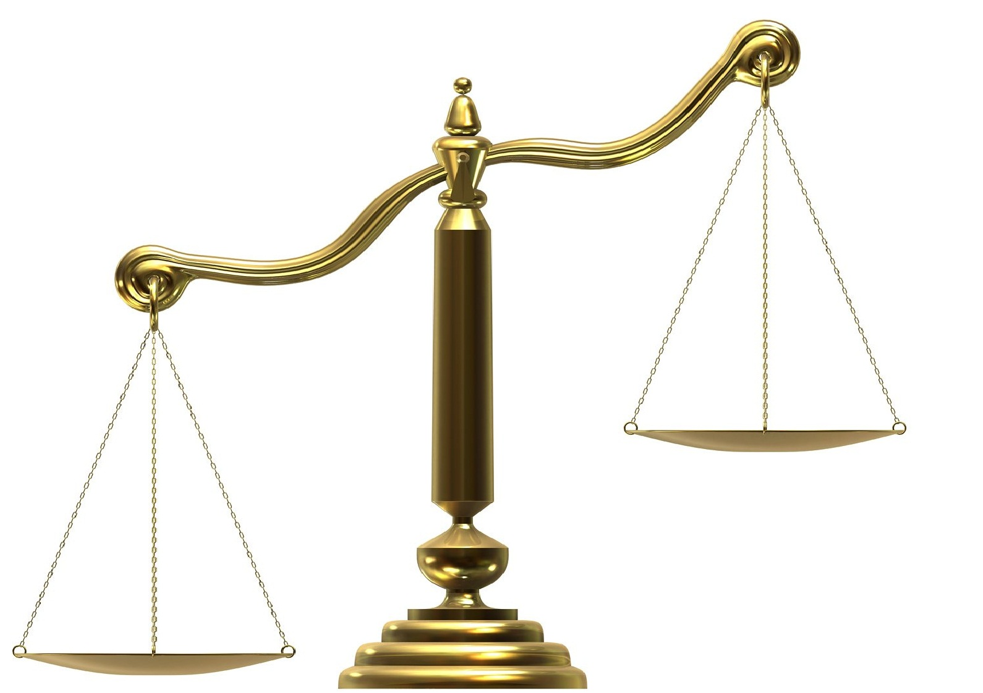
Pretura
Cariche dotate di imperium
Ex consoli
ex pretori
SENATO
dotati di imperium
Amministrano la giustizia
Interpretano le leggi vigenti
Creano nuovo diritto
Pretori
Editto in cui dichiarano o aggiornano le norme a cui si sarebbero attenuti
Editti dei pretori erano raccolti in una sorta di «codice di leggi»
Notes:
CHE COSA SI INTENDE PER IMPERIUM? È il potere di comandare.
EDITTI DEI PRETORI? All’inizio del mandato i pretori pubblicano un editto in cui dichiarano o aggiornano le norme e i princìpi giuridici a cui si sarebbero attenuti

Slide 17
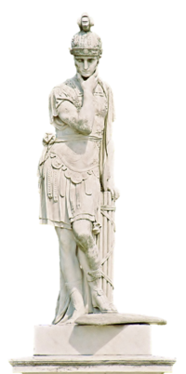
Dittatura
Carica dotata di imperium
dotato di imperium
Solo in caso di minaccia esterna imminente
Senato nomina un dittatore
Carattere eccezionale e straordinario
Ha tutti i poteri fino alla fine dell’emergenza, ma non più di 6 mesi
Dittatore
Notes:
CHE COSA SI INTENDE PER IMPERIUM? È il potere di comandare.

Slide 18
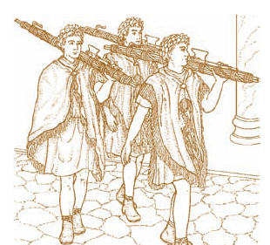
Fascio littorio
LITTORI: scorta armata che accompagnava i magistrati nelle loro apparizioni pubbliche (o sul campo di battaglia)
FASCES
bastoni d’olmo o di betulla, tenuti stretti da cinghie (SIMBOLO DI COESIONE)
Portavano in spalla i fasces*, simbolo dei magistrati rivestiti di IMPERIUM
FASCES
Al centro c’era un’ascia (SIMBOLO DI FORZA)
I fasces attestavano il loro potere di condannare alla fustigazione o addirittura di mettere a morte.
Notes:
CHE COSA SONO I FASCES? Sono bastoni ricavati da legno d’olmo o di betulla, tenuti stretti da cinghie (simbolo di coesione) (di qui l’espressione fascio littorio» che però non risale all’età antica) e di norma recanti al centro un’ascia (simbolo di forza).
NB. L’ascia veniva tolta quando il magistrato attraversava il pomerium poiché a Roma non erano ammesse armi.
I LITTORI: precedevano il re, e poi i magistrati dotati di imperium, con la funzione di proteggerli e rendere visibile il loro potere

Slide 19
Fascio littorio
SETTECENTO, durante le rivoluzioni americana e francese
OTTOCENTO: movimento socialista (nb. Insurrezione dei Fasci siciliani 1893-1894)
NOVECENTO: Fasci di combattimento (1919), poi Partito nazionale fascista (1921) e poi emblema dello Stato italiano nel 1929
Notes:
DITTATURA FASCISTA ITALIANA: dal 1922 al 1943

Slide 20
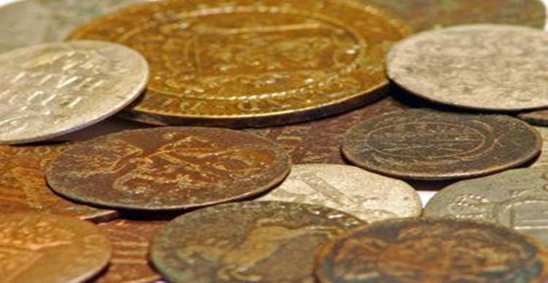
Questura
Inizialmente erano 2 poi 4 poi aumentarono man mano che il territorio romano si ingrandiva fino a diventare 40!
Riscossione delle tasse
Amministrazione dell’erario (tesoro pubblico romano)
Alcuni aspetti amministrazione della città
Questori
Notes:
Gestione delle entrate (gettito fiscale); gestione delle uscite (denaro per le paghe dei soldati)

Slide 21
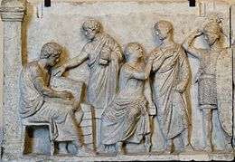
Censura
Ripartiscono i cittadini nelle classi di censo (censimenti) per formare i comizi centuriati (operazione di 5 anni) Culmina nel rito purificatorio (LUSTRUM)
Redigere le liste dei senatori
AMMETTERE/ESPELLERE SENATORI
In seguito controlleranno il comportamento dei senatori (nota censoria – espulsione dal senato)
Poi controlleranno anche la moralità dei cittadini (cariche pubbliche)
2 Censori
Grande potere
Incarico delicato
Notes:
Eletti in 2 ogni 5 anni

Slide 22
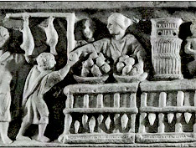
2 Edìli
Creata dai plebei e riservata a loro
Controllano i mercati
Forniture alimentari della città
Manutenzione dei luoghi pubblici (edifici, templi, strade)
Giochi e spettacoli teatrali (potevano comminare multe con cui finanziarli)
Ordine pubblico
Dal 367 a.C. viene aperta anche ai patrizi

Slide 23
Magistrature religiose
FOCUS

Slide 24
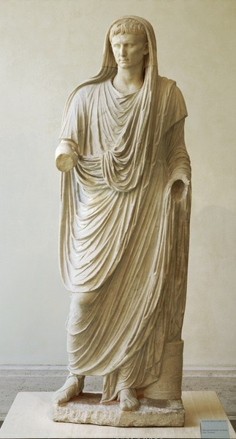
Magistrature religiose
fede
Per le cariche religiose c’erano magistrati (come gli altri)
SÌ: capacità di eseguire correttamente i riti e i culti
Formano dei COLLEGI (con funzione specifica).
Carica vitalizia
Sottoposte a prescrizioni rituali
Notes:
PRESCRIZIONI RITUALI: pontefici devono astenersi dalla vista del sangue)

Slide 25
Magistrature religiose
Il più importante è quello dei PONTEFICI
Custodire le norme del diritto
Redigere gli annali (eventi più significati dell’anno, sia civile che religioso)
A capo di questo collegio c’è il PONTEFICE MASSIMO
Collegio degli ÀUGURI
Interpretazione dei segni divini (volo degli uccelli)
Ruolo politico: annullare un’assemblea popolare o invalidarne le decisione (se gli auspici sono infausti)

Slide 26
Magistrature religiose
Collegio degli FLÀMINI
Sacerdoti consacrati al culto di una divinità specifica
Il più importante era il flàmine di Giove
Collegio dei FEZIALI
In caso di conflitto chiedevano la riparazione dei torti subiti da Roma; in caso di rifiuto, dichiaravano guerra: scagliavano una lancia in territorio nemico (inizio delle ostilità
Collegio delle VESTALI
Unico ambito aperto alle donne

Slide 30
IL NOME DELLE ISTITUZIONI IERI E OGGI
FOCUS

Slide 31
I nomi delle istituzioni ieri e oggi
CENSURA
IERI
OGGI
COMIZIO
IERI
OGGI
CONSOLATO
IERI
OGGI
DITTATURA
IERI
OGGI

Slide 32
I nomi delle istituzioni ieri e oggi
MAGISTRATURA
IERI
OGGI
PONTIFICATO
IERI
OGGI
PRETURA
IERI
OGGI
QUESTURA
IERI
OGGI
SENATO
IERI
OGGI

Slide 33
Le istituzioni romane
FINE
Corso di Storia 1

